Slide 1
Liceo Matematico
Dipartimento di Matematica Università di Salerno

Slide 2
Descrizione del liceo matematico
Il liceo matematico si articola in corsi aggiuntivi di approfondimento rispetto ai normali corsi scolastici
I tre pilastri su cui si fonda il Liceo Matematico sono:
interdisciplinarità;
didattica laboratoriale;
elaborazione di percorsi didattici in cui affrontare temi matematici che non hanno ancora trovato posto nel curriculum.
- . *
. *(
) )
/
(
' 0,! 1
2! 3 ' 0 2
# )! %. 4$
(
0 ! ) *
)
#. $

Slide 3
il leitmotiv del liceo matematico è il legame tra la cultura umanistica e quella scientifica, senza porsi in posizione dominante ma piuttosto ponendosi in rapporto dialettico con le altre discipline.
In particolare, si mettono in luce e si analizzano i rapporti della matematica con la letteratura, l’arte, la storia, la filosofia, la fisica, la chimica e la biologia ecc., riscoprendo il ruolo che la matematica ha avuto nei secoli come linguaggio e modello del pensiero razionale.

Slide 4
Quadro teorico
Questi pilastri affondano le loro radici nella tradizione della didattica della matematica della scuola di Federigo Enriques, Guido Castelnuovo, Bruno de Finetti ed Emma Castelnuovo (De Marchis, Rogora; 2017).
Suggestioni ed ispirazioni altrettanto importanti provengono dalla teoria della complessità di Edgar Morin, che ben si coniuga con il panorama didattico attuale della scuola delle competenze (Morin; 2000).

Slide 5
Riparto ore | 1 anno | 2 anno | 3 anno | 4 anno | 5 anno
Matematica e Letteratura | 0 | 5 | 7 | 8 | 10
Matematica | 10 | 10 | 8 | 8 | 8
Fisica | 10 | 10 | 5 | 5 | 5
Matematica e Filosofia | 0 | 0 | 5 | 6 | 6
Logica | 10 | 10 | 5 | 5 | 5
Matematica e Informatica | 10 | 10 | 5 | 5 | 5
Matematica e Storia | 0 | 5 | 5 | 5 | 5
Matematica e Scienze | 0 | 0 | 5 | 5 | 5
Matematica e Arte | 0 | 0 | 5 | 5 | 5
TOTALE | 40 | 50 | 50 | 52 | 54

Slide 6
Dipartimenti UNISA coinvolti
Matematica,
Fisica,
Chimica e Biologia
Informatica
Studi Umanistici
Scienze Umane, Filosofiche e della Formazione
Dipartimento di Scienze del Patrimonio Culturale
Dipartimento di Scienze Economiche e Statistiche
Dipartimento di Scienze Politiche, Sociali e della Comunicazione
Ingegneria Civile.

Slide 7
A livello nazionale
https://www.liceomatematico.it/
Università degli Studi di Salerno;
Università degli Studi di Roma “La Sapienza”;
Università degli Studi di Roma “Tor Vergata”;
Università degli Studi di Roma Tre;
Università degli Studi di Camerino;
Università degli Studi di Torino;
Università degli Studi di Firenze;
Università della Calabria;
Università degli Studi di Palermo;
Università degli Studi di Catania;

Slide 8
Università della Basilicata;
Università di Pisa;
Università di Udine;
Università di Ferrara;
Università di Milano
Università di Siena
Università di Foggia
Università di L’Aquila
Università di Bari
Università di Messina
Università di Macerata

Slide 9
Convegni tematici
Matematica e Letteratura ( Salerno Aprile)
Matematica e Filosofia ( Salerno Giugno)
Matematica e Arte (Salerno - Roma maggio)
Matematica e Comunicazione ( Camerino, Ottobre )
Matematica e Storia ( Sa- Ferrara, Dicembre)
Matematica e Scienze ( Salerno, Marzo)
Matematica e Logica ( Torino, Novembre)
Seninari nazionali ( Settembre)

Slide 16
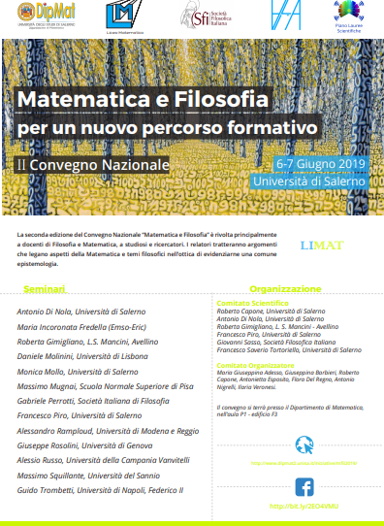

Slide 17
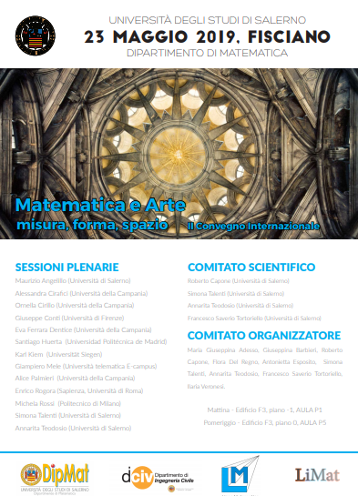

Slide 19
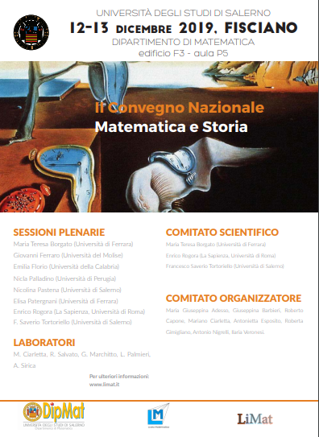

Slide 22
: Il Dipartimento di Matematica
a nominare un Responsabile Scientifico;
a collaborare con i docenti della scuola per la realizzazione del progetto di ricerca;
a mettere a disposizione dei docenti del Liceo, materiali e testi di didattica della matematica e di analisi del rapporto tra le due culture, nonché tutti gli altri materiali necessari per le attività progettuali;
a consentire a docenti ed alunni della scuola la partecipazione via streaming ai convegni tematici “Matematica e Letteratura”, “Matematica e Filosofia”, “Matematica e Storia”, “Matematica e Scienze” e “Seminario Nazionale dei Licei Matematici”

Slide 23
L’Istituto s’impegna
a nominare un docente referente di progetto;
a selezionare i docenti interni per la realizzazione del progetto;
ad utilizzare il know how trasferito dal Dipartimento di Matematica per attivare presso la propria sede dei laboratori di ricerca-azione negli ambiti di riferimento del progetto;
a utilizzare per le attività materiali e riferimenti bibliografici forniti dal Dipartimento;
a fornire i locali per la realizzazione del progetto di ricerca;
a fornire il personale di servizio;
a fornire locali idonei per i collegamenti in streaming con il Dipartimento.

Slide 24
Attività collaterali :
Laboratorio di Matematica
Palestra di matematica ( Invernale e estiva)
Palestra di filosofia ( Invernale e estiva)
Palestra di arte e matematica ( estiva)
Palestra Casio ( Invernale e estiva)
Matematica e scacchi
Matematica e Teatro- Matematica e Cinema
Giochi di strategia

Slide 25
Palestra di matematica 2014

Slide 26
Palestra di matematica 2015

Slide 27
Ipotesi Alternanza Scuola-Lavoro per i Licei Matematici
Mediatore Culturale in ambito Museale o in ambito scolastico
Operatore scientifico di ludoteca
Divulgatore scientifico
Laboratorio Matematico Teatrale
Laboratorio di elaborazione e stesura testi scientifici
Trainer per Palestra di matematica
Operatore informatico museale
Progettazione di App didattiche matematiche
Gestione di piattaforme per flipped Classroom
Creazione e realizzazione di ausili didattici in ambito matematico

Slide 28
Matematica e Letteratura
2 anno
Archimede e la poesia latina del I a. C.: Catullo, Virgilio, Orazio
Simmetrie strutturali nelle composizioni poetiche di Virgilio
I miti greci sull'invenzione dei numeri
Il ruolo della matematica nel teatro greco antico
Nascita del sonetto e sua struttura metrica.
3 anno
Epicuro, Lucrezio e l’infinito
La matematica nel De rerum natura di Lucrezio
La matematica in Dante e Petrarca
Shakespeare e, l’infinito di Bruno e il ruolo dello zero nelle sue opere
Galileo scrittore
Newton e la matematizzazione della letteratura
La poesia nella geometria del compasso di Mascheroni

Slide 29
4 anno
Leonardo e l’uomo vitruviano
Il classicismo e la matematica
Uso di spirali nella metrica letteraria
Dostoevskij e la matematica
Novalis e la matematica
Goethe e la matematica
La matematica in Chlebnikov e Florenskij
Edgar Allan Poe e l’evoluzione dinamica dell’Universo in Eureka

Slide 30
5 anno
Leopardi e l’infinito matematico
De Sanctis e il ruolo delle due culture
Il futurismo: Marinetti
Pirandello e le geometrie non euclidee
Il gruppo dell’Oulipo: Perec e Calvino
Rodari e la matematica : grammatica della fantasia
Leonardo Sinisgalli e la matematica
Lo sguardo di Paul Valéry sulla matematica
Hermann Hess Il gioco delle perle di vetro : Sintesi tra matematica e arte
L' insiemistica di Dedekind e Zermelo nell’opera di Kafka e Musil
Borges e l’infinito matematico
La “sanguinante matematica” di Albert Camus
Emily Dickinson: la poetessa matematica
Stendhal e il suo rapporto con la matematica
Samuel Beckett e la matematica
Gadda e la matematica

Slide 31
Matematica e Arte
3 anno
Ottica di Euclide
La De Divina proporzione di Pacioli ( figure di Leonardo, il Cenacolo, numeri di Fibonacci, rapporto aureo e architettura )
La nascita della prospettiva: Giotto, Brunelleschi, Pier della Francesca e Alberti
Omologia (Prospettimetro) Teorema di Desargues
4 anno
Le 17 tassellazioni del piano
Escher
La matematica in Durer : dalle lettere geometriche alla melanconia
Topologia

Slide 32
5 anno
Kandisky e la geometria euclidea
La pittura e la quarta dimensione (Dali anche Picasso)
La linea analitica e la crisi dei fondamenti in matematica: Magritte, Mondrian
Pop art e la matematica. Botero
L’arte e i frattali
de Chirico e la matematica
matematica e scultura: la terza via di Moretti
L’arte con i numeri : Rava

